Slide 1
Informatikunterricht in Baden-Württemberg
Erfahrungen, steile Thesen und haltlose Behauptungen
StD Alexander Mittag, ZSL BW
alexander.mittag@zsl.kv.bwl.de

Slide 2
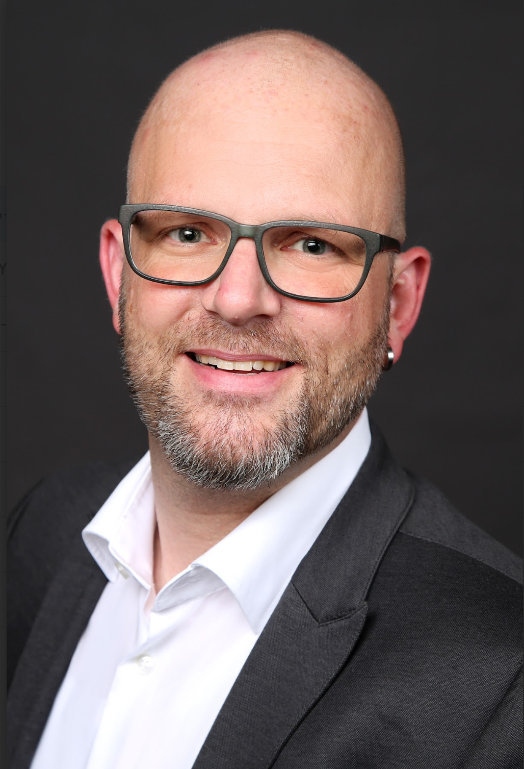
Wer spricht denn da?
Alexander Mittag, Jahrgang 1973
Gym-Lehramt Mathematik, Physik, Informatik
Seit 2015 am Landesinstitut, ZSL BW
Bildungsplanentwicklung & Publikation
Leiter Bildungsplankommissionen Informatik
Fachberater Informatik
Fortbildung
Nachqualifizierung (Zweijahreskurs)
„Hobbies“: Vernetzung und übergreifende Projekte (Dagstuhl, Königstein, INFOS, GeRRI, GI-Bildungsstandards Sek1, TrainDL, …)

Slide 3
Wo wir heute stehen.

Slide 4
Situation vor 2016: ITG
Informationstechnische Grundbildung
Umgang mit Computer, Netz und Peripherie
Multimedia
Office-Pakete
auch: Programmieren, Algorithmen

Slide 5
…aber oft war's eben so
 | Das wurde gemacht | das hätte man machen können
Text- verarbeitung | Gedichte, optische Formatierungen (Schriftarten, Farbe usw), Lesetagebuch, Bilder, Grafiken, | Struktur von Dokumenten, Verankerung von Grafiken, Konzept der Trennung von Daten und Darstellung (->Formatvorlagen), Whitespaces, bedingte Trennung, Typographie
Tabellen- kalkulation | "Mein Stundenplan", optische Formatierungen, Tabellenränder, Zellen verbinden, Diagramme | Datenflüsse, Formeln mit Bezügen, Datentypen, Konzept der Trennung von Daten und Darstellung (-> Zahlformate, Datum)
Präsentation | Farben, Formen, Seitenlayouts, Animationen, Effekte, Diashows | Layout/Folienmaster (Konzept der Trennung von Daten und Darstellung),
Daten, Algorithmen | ANP-Methode (alles nach Pfingsten …)

Slide 6
Bildungsplanreform 2016 (Take 1)
„Leitperspektive Medienbildung“
und
„Basiskurs Medienbildung“

Slide 7
Bildungsplanreform 2016 (Take 1)
6 Leitperspektiven (BNE, BO, BTV, MB, PG, VB)
stehen „über allem“ und wirken somit automatisch
Alle SuS werden an 5 Wochentagen in allen Fächern mit Informatik-Computer-Mediengedöns konfrontiert
Fachplan „Basiskurs Medienbildung“ in Klassen 5-6 mit insgesamt 1 Jahreswochenstunde. Aber ohne Stundenausstattung (-> integrativ)
Erste Folgerung: Ein eigenständiges Fach Informatik ist somit überflüssig!

Slide 8
Informatikunterricht in BW geplant ab 2016
J2
Wahlangebote gymnasiale Kursstufe
3-stündig oder 5-stündig
J1
10
9
„Leitperspektive Medienbildung“
8
7
6
„Basiskurs Medienbildung“
(Bildungsplan ohne Stundenausstattung -> fächerintegrativ)
5

Slide 9
Bildungsplanreform 2 (Take 2)
Digitalisierung rückt 2015/2016 ins öffentliche Bewusstsein:
2015: MP Kretschmann reist mit Wirtschaftsdelegation ins Silicon Valley
Februar 2016: Dagstuhl-Dreieck
März 2016: Landtagswahl Baden-Württemberg
September 2016: Start neue Bildungspläne
Dezember 2016: KMK-Strategie „Bildung in der Digitalen Welt“
Und BW schafft Informatik als Fach ab und setzt ganz auf Medienbildung

Slide 10
Informatikunterricht in BW aktuell
J2
Leistungsfach Informatik
Basisfach
Informatik
Wahlfach
Informatik
J1
10
Profilfach IMP
Brückenkurs Inf
9
Inf
Math
Physik
„Leitperspektive Medienbildung“
8
7
Aufbaukurs Informatik (Pflichtfach 1 Stunde)
6
„Basiskurs Medienbildung“
(Bildungsplan ohne Stundenausstattung -> fächerintegrativ)
5

Slide 11
Lehrkräftequalifizierung und -fortbildung
Primäre Ausbildung (Studium, Referendariat)
Kontaktstudium IMP (Uni Konstanz)
Dauer 1 Jahr
Blended Learning mit Präsenzmodulen
Abschluss mit "IMP-Zertifikat"
Zweijahreskurs Informatik (ZSL BW)
Dauer 2 Jahre, momentan Start 4. Tranche
12 Präsenztermine pro Jahr
ca. 20 Teilnehmer an 6 Standorten
Berechtigt zum Unterricht Inf Mittelstufe und Basisfach Kursstufe
Fortbildungsmodule zum "neuen Bildungsplan" und andere Themen
Für qualifizierte Lehrkräfte
Vollständige Unterrichtsgänge für alle Jahrgangsstufen

Slide 12
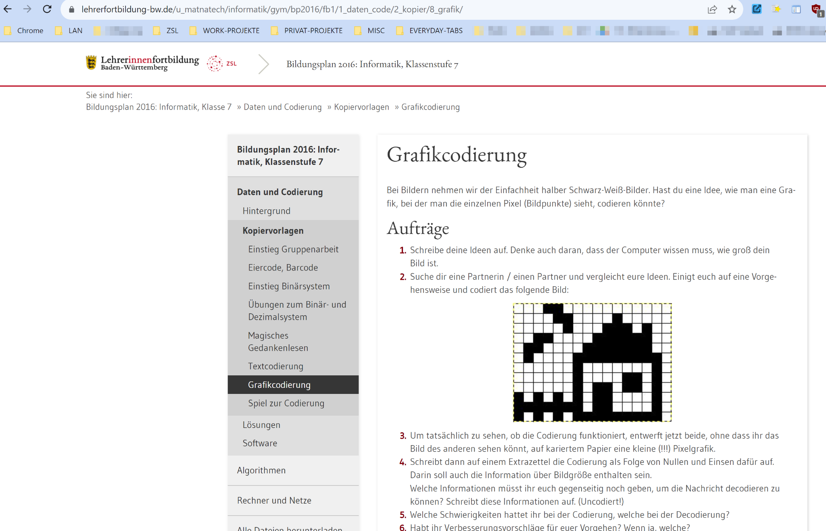
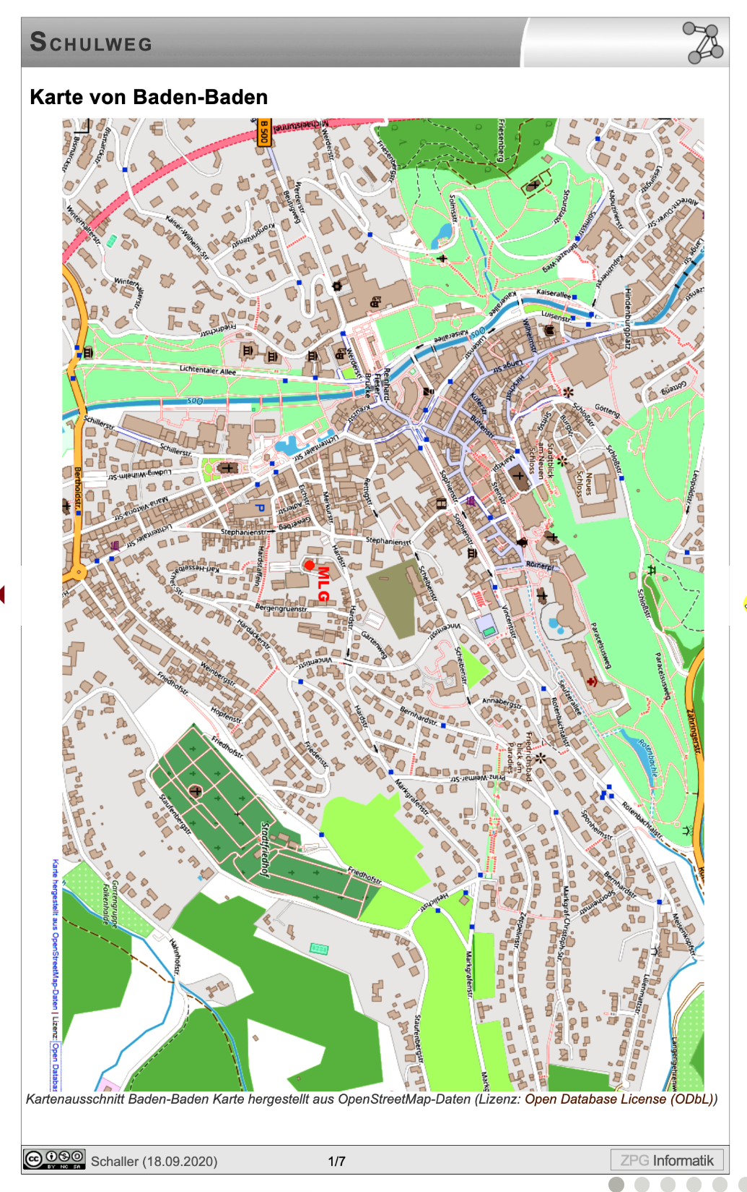
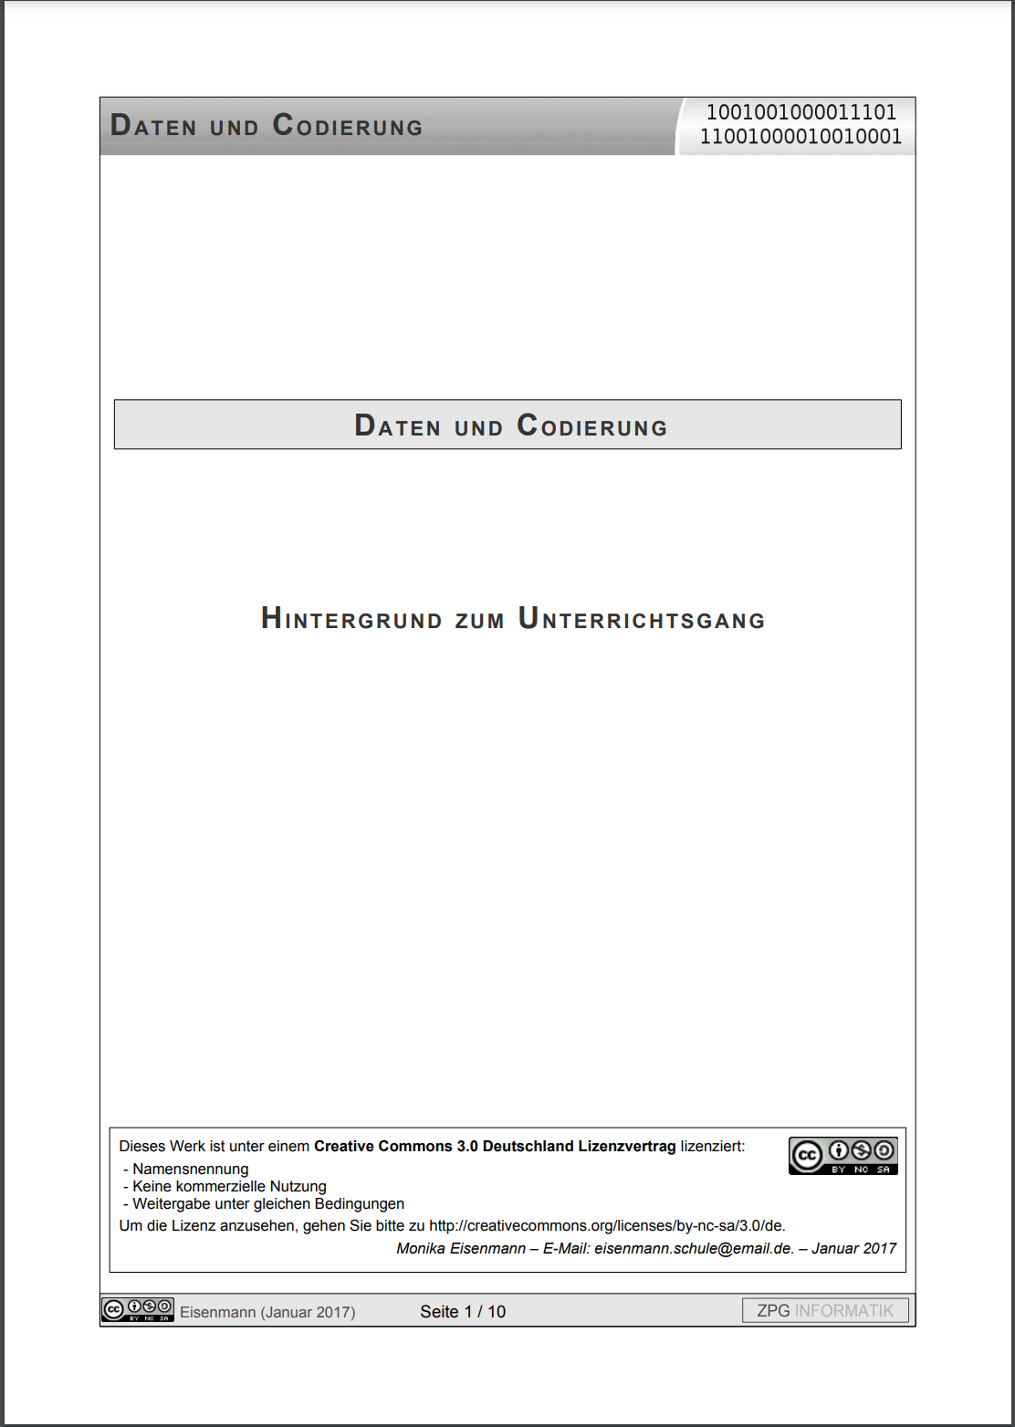
lehrerfortbildung-bw.de
https://lehrerfortbildung-bw.de/u_matnatech/informatik/gym/bp2016/fb1/1_daten_code/2_kopier/8_grafik/

Slide 13
„Haltlose Behauptungen“*
*nicht evidenzbasiert

Slide 14
Haltlose Behauptung Nr. 1
Viele ITG-Themen wären (aus Inf-Didaktischer Sicht) theoretisch geeignet gewesen, um aus einem Anwendungskontext heraus informatische Konzepte herauszuarbeiten.
Für Nichtinformatiker ist/war dies weder erkennbar noch leistbar
➡️ Führt zu Ausweichen auf explorative und exhaustive Anwendung offensichtlicher und oberflächlicher Funktionen
"Mein Stundenplan" in Excel
Diashow "Schullandheim" in Powerpoint mit 50 Folien und eigenen Texten
englische Lückentexte ausfüllen in Word

Slide 15
Haltlose Behauptung Nr. 2
Auch explizit informatische Themen können (aus der Not heraus) sehr kreativ ins nichtinformatische „umgedeutet“ werden.
➡️ Flucht in Inhaltsvermeidungsstrategien
Didaktik aus der Hölle
Guter Unterricht –
und wie man ihn unauffällig vermeidet.
ANP
RPP
HOIL

Slide 16
Haltlose Behauptung Nr. 2
Inhaltsvermeidungsstrategien
ANP: Alles nach Pfingsten …
RPP: Recherche – Plakat – Präsentation
HOIL: Handlungsorientiert aber inhaltsleer
➡️ Sieht dann aus wie Informatik, ist aber Quatsch!
Wir sticken QR-Codes.
Wir knüpfen Armbänder mit Barcodes
"Smart Home" (SuS kleben Puppenhaus mit Einrichtung aus Karton. Beleuchtung ein/aus mit Calliope und von LK vorgegebenem Programm)
Wir basteln ein Binärsystem- Memory aus Holz.

Slide 17
Haltlose Behauptung Nr. 3
Informatik und Medienbildung haben von der Grundausrichtung her weit weniger fachliche & methodische Schnittmengen, als oft gerne behauptet wird.
Beide Disziplinen erfordern jeweils eine unterschiedliche aber fundierte Ausbildung der Lehrkräfte.

Slide 18
(Nicht ganz) haltlose Behauptung Nr. 4
Der Henne-Ei-Zyklus (Fach, Lehrkräfte) kann durch Einführung eines Faches und gleichzeitiger intensiver Nachqualifizierung angestoßen werden. Evidenz BW+BY
„Ja, auf die Henne folgt das Ei!“
Prof. Dr. Tilmann Michaeli, TU München, INFOS2023

Slide 19
Haltlose Behauptung Nr. 5
Es ist auch in Ländern mit Pflichtfach (BY) kein ausreihender Anstieg an primär ausgebildeten Inf-Lehrkräften in Sicht
Das Schulsystem im BW wird noch lange den Großteil der Informatiklehrkräfte über Nachqualifizierung gewinnen müssen.
Möglicherweise gilt dies auch für andere (Bundes-)Länder

Slide 20
Haltlose Behauptung Nr. 6
Strukturelle Veränderungen kommen manchmal erst, wenn sie nicht mehr länger aufzuhalten sind. Dann aber schnell.
Öffentliche Wahrnehmung, Studien, Wirtschaft, Verbände, Stiftungen usw. können einen entscheidenden Impact haben
Das entscheidende an einer Wahrheit ist, wer sie ausspricht.
Irgendwann wird der Zeitpunkt kommen, an dem alle schon immer dafür waren!

Slide 21
Haltlose und ironische Behauptung Nr. 7
SuS sollen im Informatikunterricht nicht selbst programmieren!
Genausowenig sollen sie in Kunst selbst malen, in Deutsch selbst Aufsätze schreiben und in Sport selbst schwimmen. Es genügt, wenn wir über die Chancen und Risiken von Farbe, Geschichten und Wasser diskutieren.

Slide 22
Likes, Reposts & Comments section
❓
🔁
👏
👍

Slide 23
Kontakt
Alexander Mittag
Studiendirektor
Fachberater Informatik
Referat 22 Bildungsplanentwicklung
Zentrum für Schulqualität und Lehrerbildung
Heilbronner Straße 314
70469 Stuttgart
Fon: +49 711 21859 354
Mobil: +49 176 70869232
alexander.mittag@zsl.kv.bwl.de
www.zsl-bw.de
www.bildungsplaene-bw.de

